Slide 1
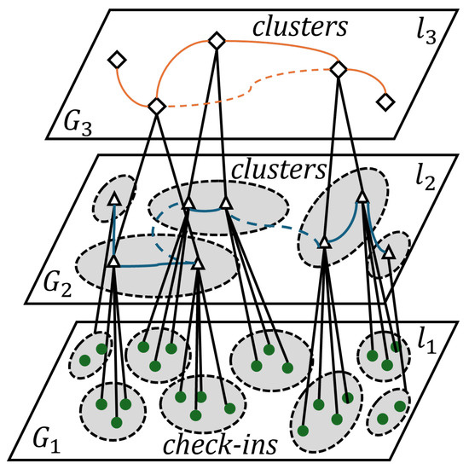
HiRAG Retrieval-Augmented Generation with Hierarchical Knowledge
Paul Béglin
Ekaterina Bogush
Zahra Siddique

Slide 2
Plan
1
Concept de HiRAG
2
Problèmes de HiRAG
3
Améliorations implémentées
4
Évaluation
5
Conclusion

Slide 3


Concept de HiRAG : Comment améliorer le RAG ?
Standard RAG
Graph RAG
HiRAG (Hierarchical)
Requête
Requête
Requête
Vector search
KG Search
Global Knowledge
Local Knowledge
Knowledge Bridge
LLM
LLM
LLM
Réponse
Réponse
Réponse
Pas de connaissances des entités-relations
Même granularité des entités-relations
(difficile pour les requêtes vastes)
Nouveauté de HiRAG

Slide 4
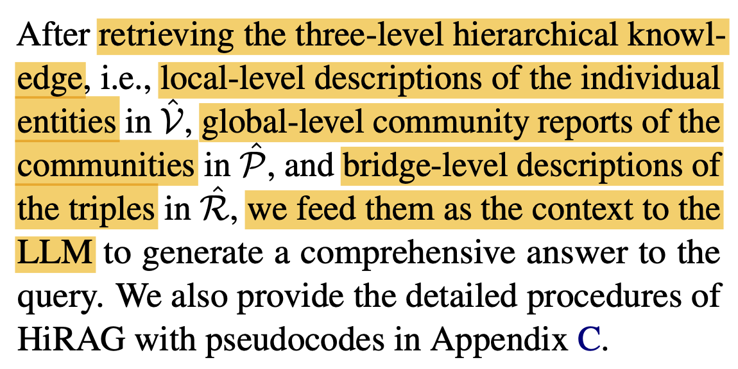

Problèmes de HiRAG
1
Les chunks pertinents entiers sont passés à LLM
Non mentionné dans l'article comme faisant partie de l’implémentation
2
Trouver des entités locales pertinentes avec la recherche dense seulement, pas de reranker
3
Bridge entre les entités locales et les communautés globales n’est pas query-aware

Slide 5
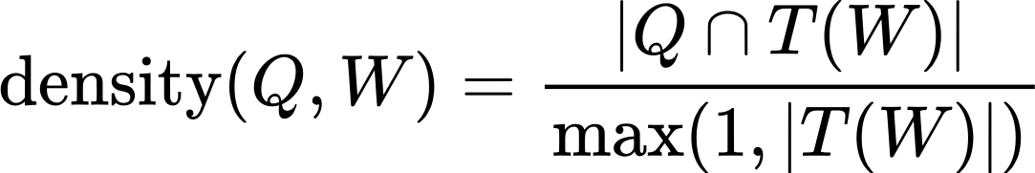
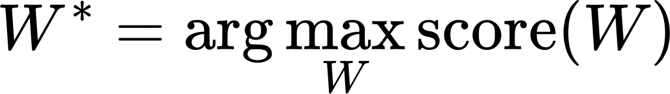

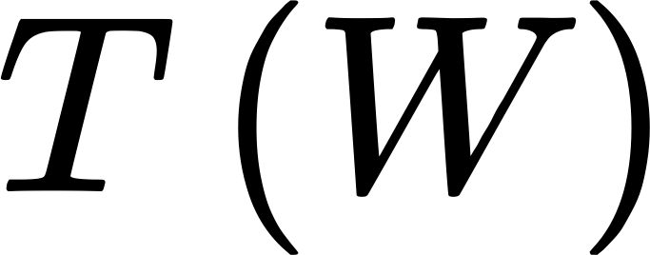

Saturation du contexte du LLM
Solution : séparer le chunk en phrases/fenêtres (selon la punctuation and \n), calculer le score pour chaque phrase, choisir une fenêtre par chunk
Stratégie de chevauchement avec la requête
= ensemble des tokens normalisés de la requête
= fenêtre candidate de texte
= ensemble de tokens normalisés dans la fenêtre
Normalisation = mise en minuscules, tokenization, suppression des tokens d’un seul caractère, suppression des stopwords
Notes:
Préférer :
La fenêtre avec le plus grand chevauchement de tokens de la requête
En cas d’égalité, la fenêtre la plus dense
En cas d’égalité, la fenêtre la plus courte

Slide 6
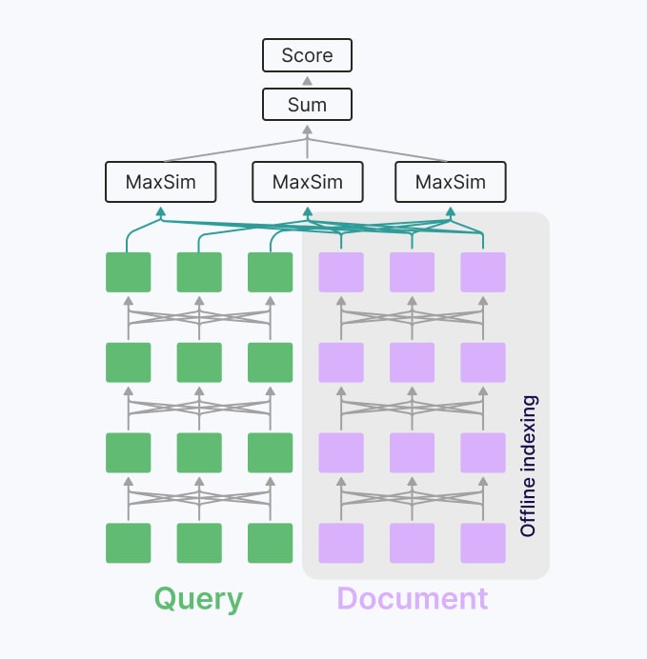
Reranker. Méchanisme late-interaction ColBERT
Solution : recherche dense sur les entités locales (top-100), ensuite applique le reranker ColBERT et prendre top-20
Modèle : answerdotai/answerai-colbert-small-v1

Slide 7
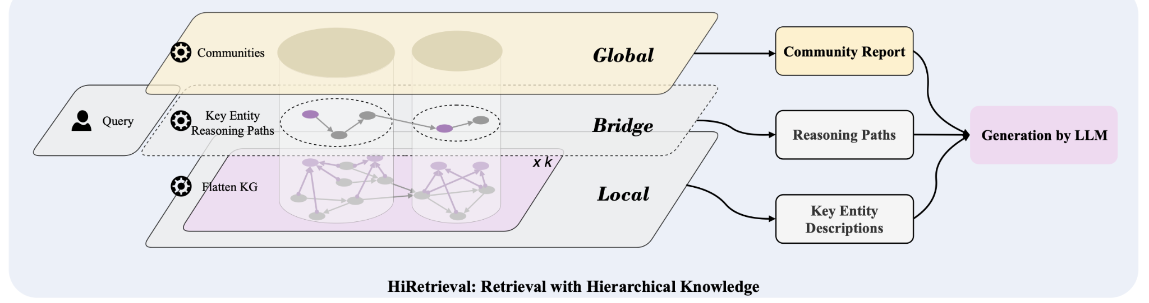
Query-aware bridge
Idée de HiRAG :
knowledge bridge = le plus court chemin entre les entités locales, ordonnées par leurs communautés
Conditionner la recherche
du chemin par la requête
(2)
(3)
(1)

Slide 8
Query-aware bridge
1
Dijkstra pondéré : Parmis les chemins complets, lequel a le coût total minimal ?
2
Minimax : Parmis les chemins complets, lequel a la meilleur pire arête?
2.1
Minimax avec le budget : Parmis tous les petits chemins complets, lequel a la meilleur pire arête?
3
Monte Carlo Tree Search : En construisant un bridge, quel est le meilleur choix garantissant une récompense long terme ?
Notes:
Summary :
- `hi_weighted`: minimize the sum of edge costs
- `hi_minmax`: minimize the worst edge cost
- `hi_minmax_budgeted`: minimize the worst edge cost subject to explicit path-edge budgets, with fallbacks
Weighted Dijkstra asks:
> Among all complete paths, which one has the smallest total cost?
Minmax asks:
> Among all complete paths, which one has the best worst edge?
MCTS asks:
> If I grow a bridge step by step, which next move is most promising under a long-term reward?

Slide 9
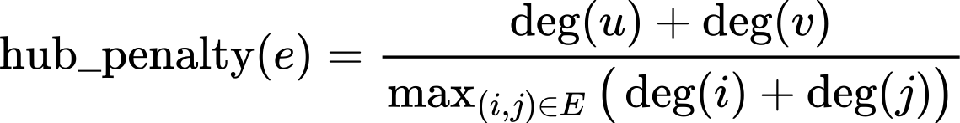
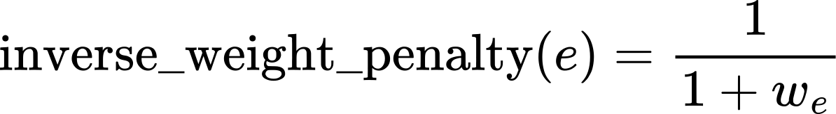
Coût d’une arête
Calculer embedding sur
source: <source entity name>
<source entity description>
relation: <relation description>
target: <target entity name>
<target entity description>
1
Embedding d’une arête
2
Définir le coût d’une arête e = (u, v) par rapport à la requête q
minimiser
maximiser
utilité (utilisée en MCTS)
Relationship strength (définie
pendant la construction
du graphe)
Pénaliser des noeuds génériques
Pénaliser les relations faibles plus que les fortes
Notes:
Poids:
- semantic cost is the main term, because relevance to the query should dominate bridge selection
- hub penalty discourages generic hub nodes that connect many things but often add weak explanatory value
- inverse weight penalty favors stronger graph relations when semantic evidence is similar
An edge is cheap when:
- its textual meaning matches the query well
- it does not pass through a highly generic hub
- it corresponds to a stronger graph relation
So lower cost means "better bridge evidence for this specific query."

Slide 10

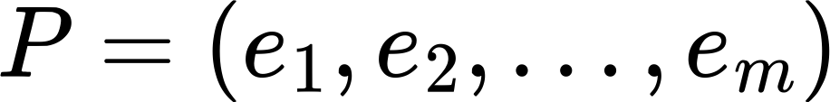
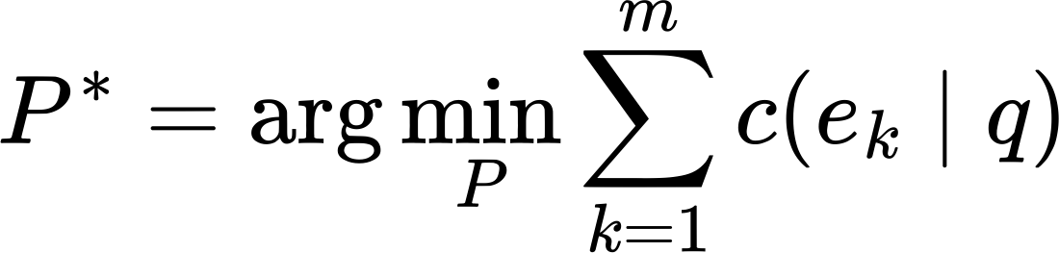
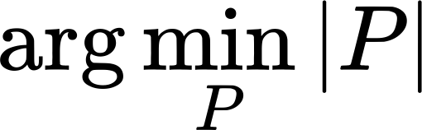

Dijkstra pondéré
Objective de HiRAG (par défaut)
Dijkstra pondéré
error_outline
Limitation connue
Minimise la somme des coûts globale. Cela peut conduire à l'acceptation d'une arête à coût conséquent si la majorité des autres arêtes du chemin sont de coût nul.
Notes:
Minimax : often a better fit for bridge retrieval, because one semantically irrelevant edge can make the whole bridge less convincing.

Slide 11


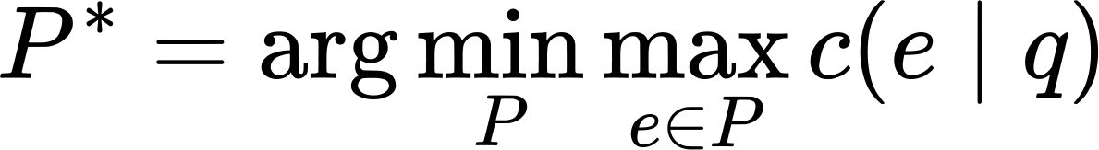
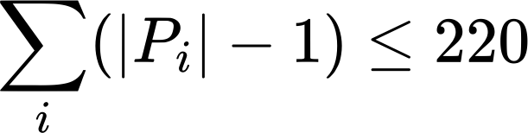
Algorithme Minimax
seuil = poids d’une des arêtes
Version d’implémentation à seuil (pour la version à budget)
oui
Diminuer le seuil
Calculer les coûts d’arêtes
Filtrer les arêtes par seuil
Est-ce que la source et la cible sont connectées ?
Seuil minimal réalisable
= Chemin le plus court
non
Augmenter le seuil
Minimax Classique
Minimax avec Budget
Budget Local
Budget Global
Notes:
Minimax : often a better fit for bridge retrieval, because one semantically irrelevant edge can make the whole bridge less convincing.

Slide 12
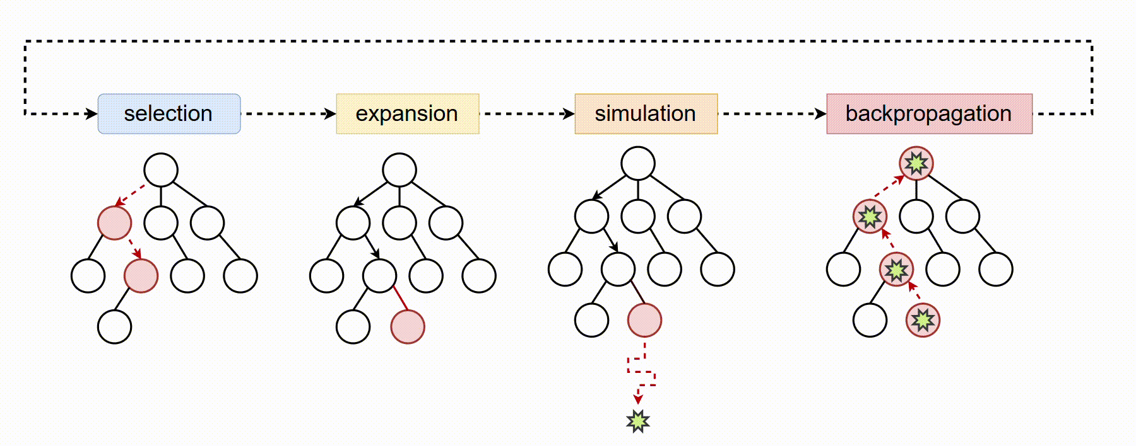
Monte Carlo Tree Search (MCTS)
Trouver un bridge qui utilise des arêtes pertinentes, atteint la cible, reste court et ne consomme pas trop tokens.
1
Calculer le coût des arêtes
2
Restreindre l’espace de recherche à un sous graphe candidat autour de la source et target. Permet d’accélérer la convergence et limiter le branching factor
3
Appliquer MCTS
4
Si le chemin trouvé par MCTS est meilleur que Dijkstra, on arrête l’exploration (early stopping).
Notes:
2) et limiter la sparsité de recherche
### Case A: The best bridge is not the shortest good path
Sometimes the best bridge is not:
- the shortest route
- the lowest-sum-cost route
- the lowest-worst-edge route
It may instead be the route that:
- reaches the right topic region
- collects complementary evidence
- avoids spending too much budget on redundant edges
MCTS can prefer that because reward can be path-level, not just edge-level.

Slide 13

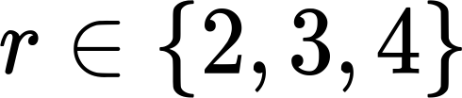
Construire le sous-graphe
1
Restreindre le graphe aux voisins des nœuds source et cible situés
dans un rayon de r sauts
augmente si la source et la cible deviennent déconnectées
2
Pruning : Pour chaque noeud v, prendre que les voisins avec la meilleure utilité et les moins génériques
3
Si le noeud source et cible devient déconnectées, éviter le pruning
Notes:
### Case A: The best bridge is not the shortest good path
Sometimes the best bridge is not:
- the shortest route
- the lowest-sum-cost route
- the lowest-worst-edge route
It may instead be the route that:
- reaches the right topic region
- collects complementary evidence
- avoids spending too much budget on redundant edges
MCTS can prefer that because reward can be path-level, not just edge-level.

Slide 14
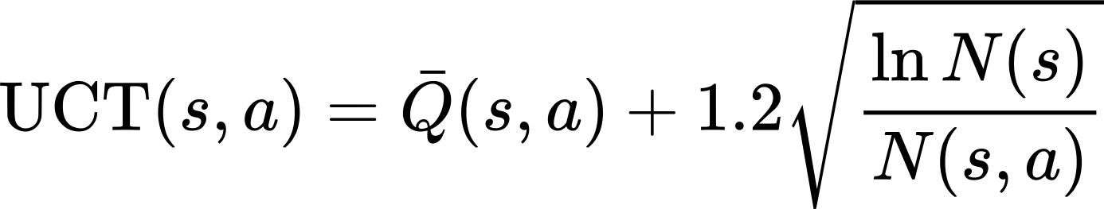
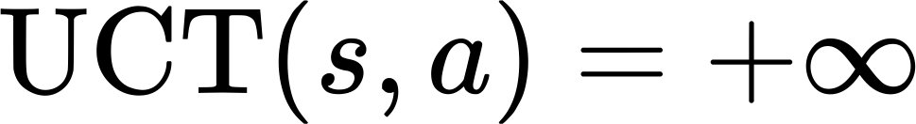
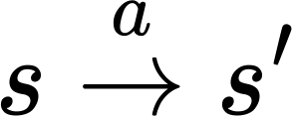
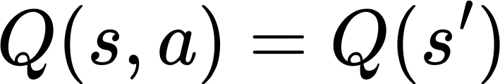
Appliquer MCTS
3.0
noeuds visités à l’instant t
Initialiser la racine de l'arbre d’exploration
nombre de tokens estimés
noeud courant
chemin à l’instant t
source
3.1
Pour le noeud-enfant non-visité
(pour garantir l’exploration)
Sélection : choisir les enfants avec le meilleur UCT
nombre de fois l’état s a été visité
Hypothèse souvent posée en MCTS
nombre de fois l’action a a été pris l’état s
Notes:
Inverse distance frequency : to bound distance (since can grow indefinitely)
### Case A: The best bridge is not the shortest good path
Sometimes the best bridge is not:
- the shortest route
- the lowest-sum-cost route
- the lowest-worst-edge route
It may instead be the route that:
- reaches the right topic region
- collects complementary evidence
- avoids spending too much budget on redundant edges
MCTS can prefer that because reward can be path-level, not just edge-level.

Slide 15
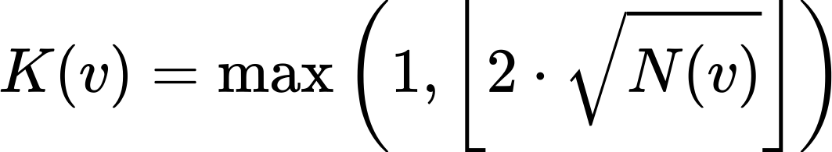
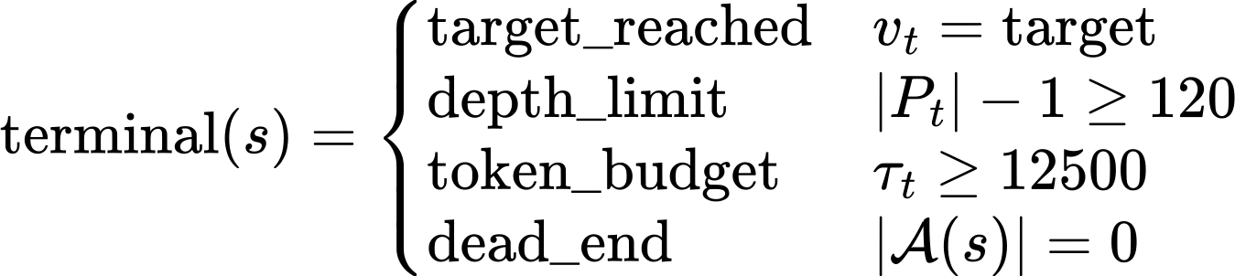
3.3
Expansion : pour le noeud courant v
Ordonner les actions en ordre croissant : max l’utilité, min la distance, min le nombre de noeuds visités
distance la plus courte dans le sous-graphe
Éteindre K(v) enfants
3.4
Simulation/rollout (profondeur maximale = 4)
Filtrer les noeuds non-visités
Choisir la meilleur action (epsilon-greedy)
Notes:
Neighbors are sorted ascending by this score, then by:
- neighbor degree
- edge cost
- node id
So earlier expansion favors:
- higher edge utility
- closer-to-target nodes
- fewer revisits

Slide 16
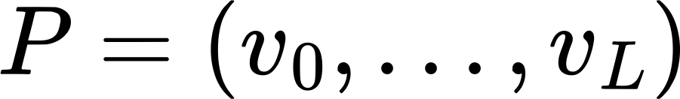
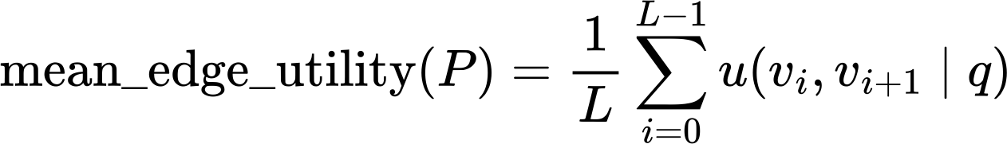
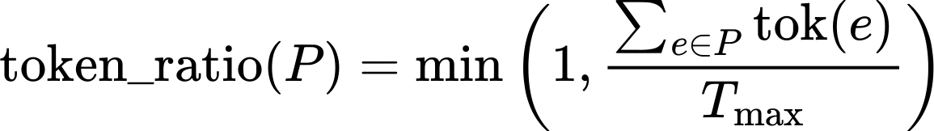
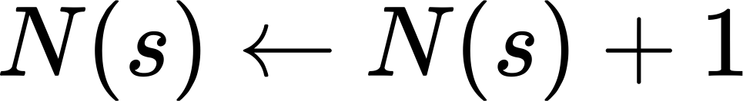
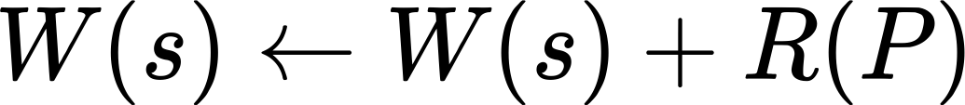
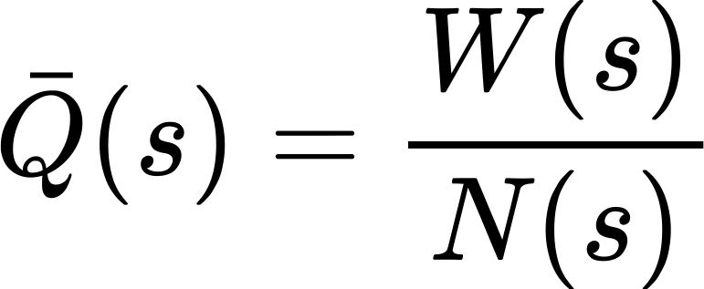
3.5
Backpropagation
Évaluer la récompense : max l’utilité, bonus si le dernier état est l’état terminal, pénaliser la longueur du chemin et pénaliser le nombre de tokens
Pour chaque noeud sur le chemin s
nombre de fois l’état s a été visité
la récompense cumulative
value function estimée de l’état s
Notes:
Reward evaluation : Score the rollout path using edge utility, target hit bonus, path-length penalty, and token-budget penalty.
- neighbor degree
- edge cost
- node id
So earlier expansion favors:
- higher edge utility
- closer-to-target nodes
- fewer revisits

Slide 17
Évaluation : Benchmarks
DATASET
2 Datasets de UltraDomain Benchmark : Mix & Agriculture
Embeddings: text-embedding-3-small
LLM (génération): OpenAI GPT 5.4 mini
LLM as Judge (LLMaJ): OpenAI GPT 5.4 mini
Dataset
Docs
Questions
Chunks
Nodes
Edges
Community
Reports
Entity Vectors
Chunk Vectors
Agriculture
12
100
1,756
23,224
48,428
4,639
23,224
1,756
Mix
61
130
579
16,356
25,960
2,695
16,356
579

Slide 18
Évaluation : Performance LLMaJ
Agriculture : Analyse comparative des variantes sur un échantillon de 30 questions.
AGRICULTURE
Variant
Wins
Losses
Ties
Win Rate
Loss Rate
Tie rate
Latency (s)
Tokens
Bridge Edges
hi_mcts
32
27
1
53 %
0.45
0.02
2.04
4990
14.93
hi_minmax
27
32
1
45 %
0.53
0.02
5.14
5141
17.60
hi_min_budget
32
28
0
53 %
0.47
0.00
5.02
5141
17.60
hi_rerank
26
34
0
43 %
0.57
0.00
7.54
5800
14.80
hi_weighted
33
26
1
55 %
0.43
0.02
2.48
4976
14.20
naive (Baseline)
53
7
0
88 %
0.12
0.00
0.51
6016
0.00

Slide 19
Évaluation : Performance LLMaJ
Mix : Analyse comparative des variantes sur un échantillon de 30 questions.
MIX
Variant
Wins
Losses
Ties
Win Rate
Loss Rate
Tie rate
Latency (s)
Tokens
Bridge Edges
hi_mcts
29
31
0
48 %
0.52
0.00
0.96
4573
12.40
hi_minmax
26
34
0
43 %
0.57
0.00
2.49
4576
12.33
hi_min_budget
23
37
0
38 %
0.62
0.00
2.43
4576
12.33
hi_rerank
25
35
0
42 %
0.58
0.00
5.01
4974
12.13
hi_weighted
24
36
0
40 %
0.60
0.00
1.19
4551
12.00
naive (Baseline)
40
20
0
67 %
0.33
0.00
0.41
6614
0.00

Slide 20
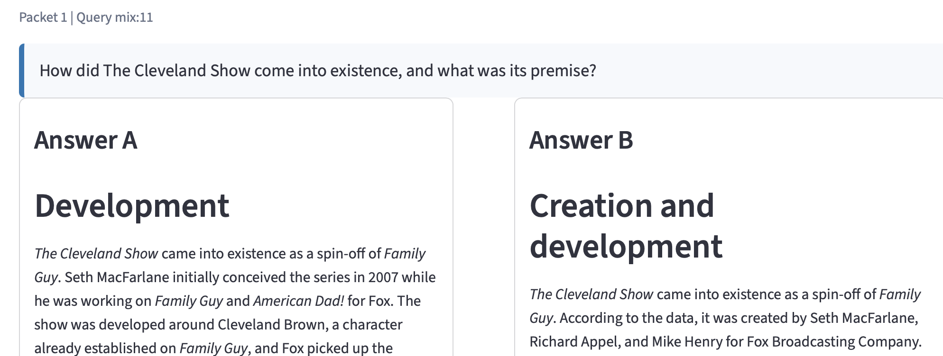
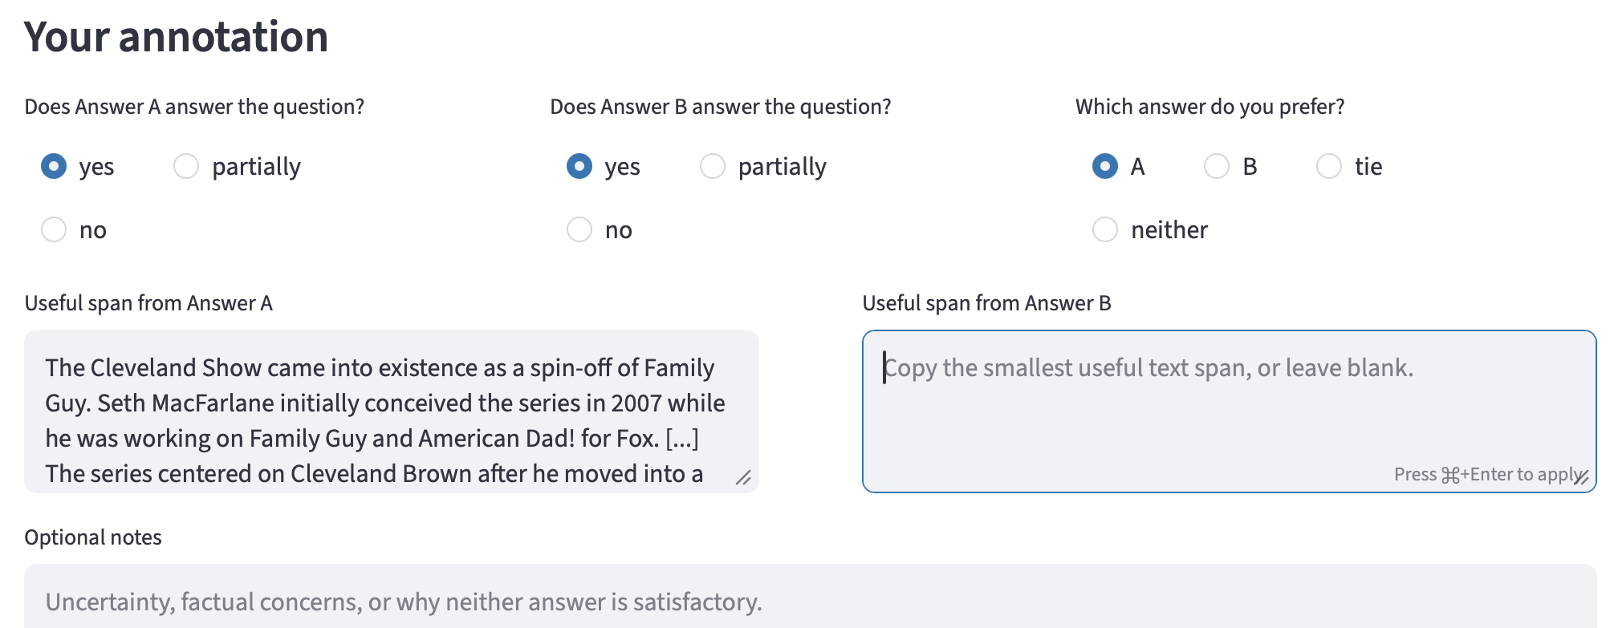
Évaluation. Annotation humaine
But : comparer HiRAG classique à nos 3 variantes
Interface d'annotation
Variante
Win rate
Densité span
Gain
HiRAG classique
-
28.7%
-
Naive
65.0%
32.0%
+0.30
Minmax budgeted
45.0%
32.1%
-0.10
MCTS
52.5%
30.4%
+0.05
Notes:
!! Expliquer gain en orale

Slide 21
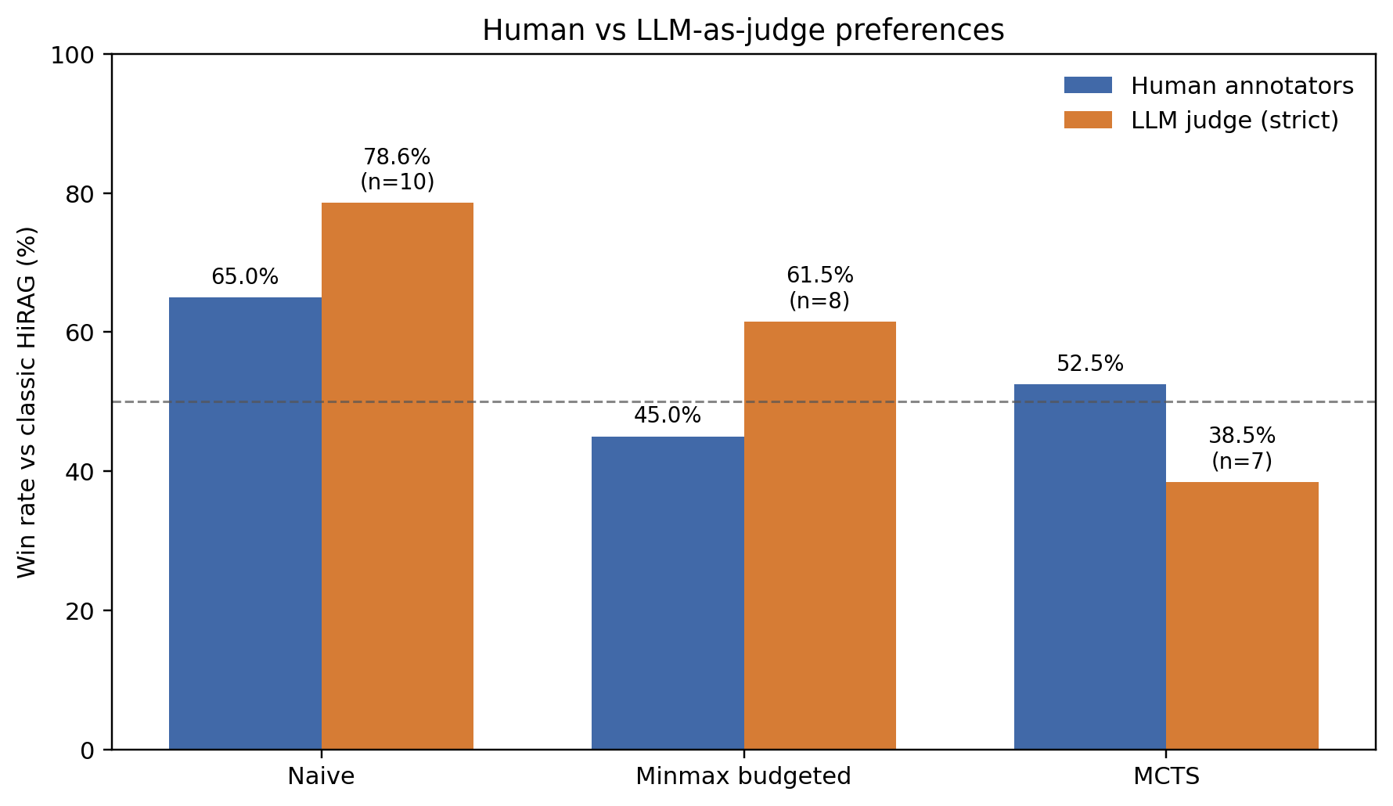
Évaluation : Performance et Préférences
Analyse comparative des scores de réponse et des préférences humain vs LLM-as-judge.
Scores de “Répond à la question”
Préférences Humain vs LLM-as-a-judge
Variant
Score (%)
HiRAG classique
98.3 %
Naive
92.5 %
Minmax budgeted
97.5 %
MCTS
100 %

Slide 22
Évaluation. Annotation humaine
But : comparer HiRAG classique à nos 3 variantes (nouvelles données incluses) :
Variante
Human win rate vs HiRAG
LLM win rate vs HiRAG
Human gain
Span density
Naive
65.0%
78.6%
+0.30
32.0%
Minmax budgeted
45.0%
61.5%
-0.10
32.1%
MCTS
52.5%
38.5%
+0.05
30.4%

Slide 23
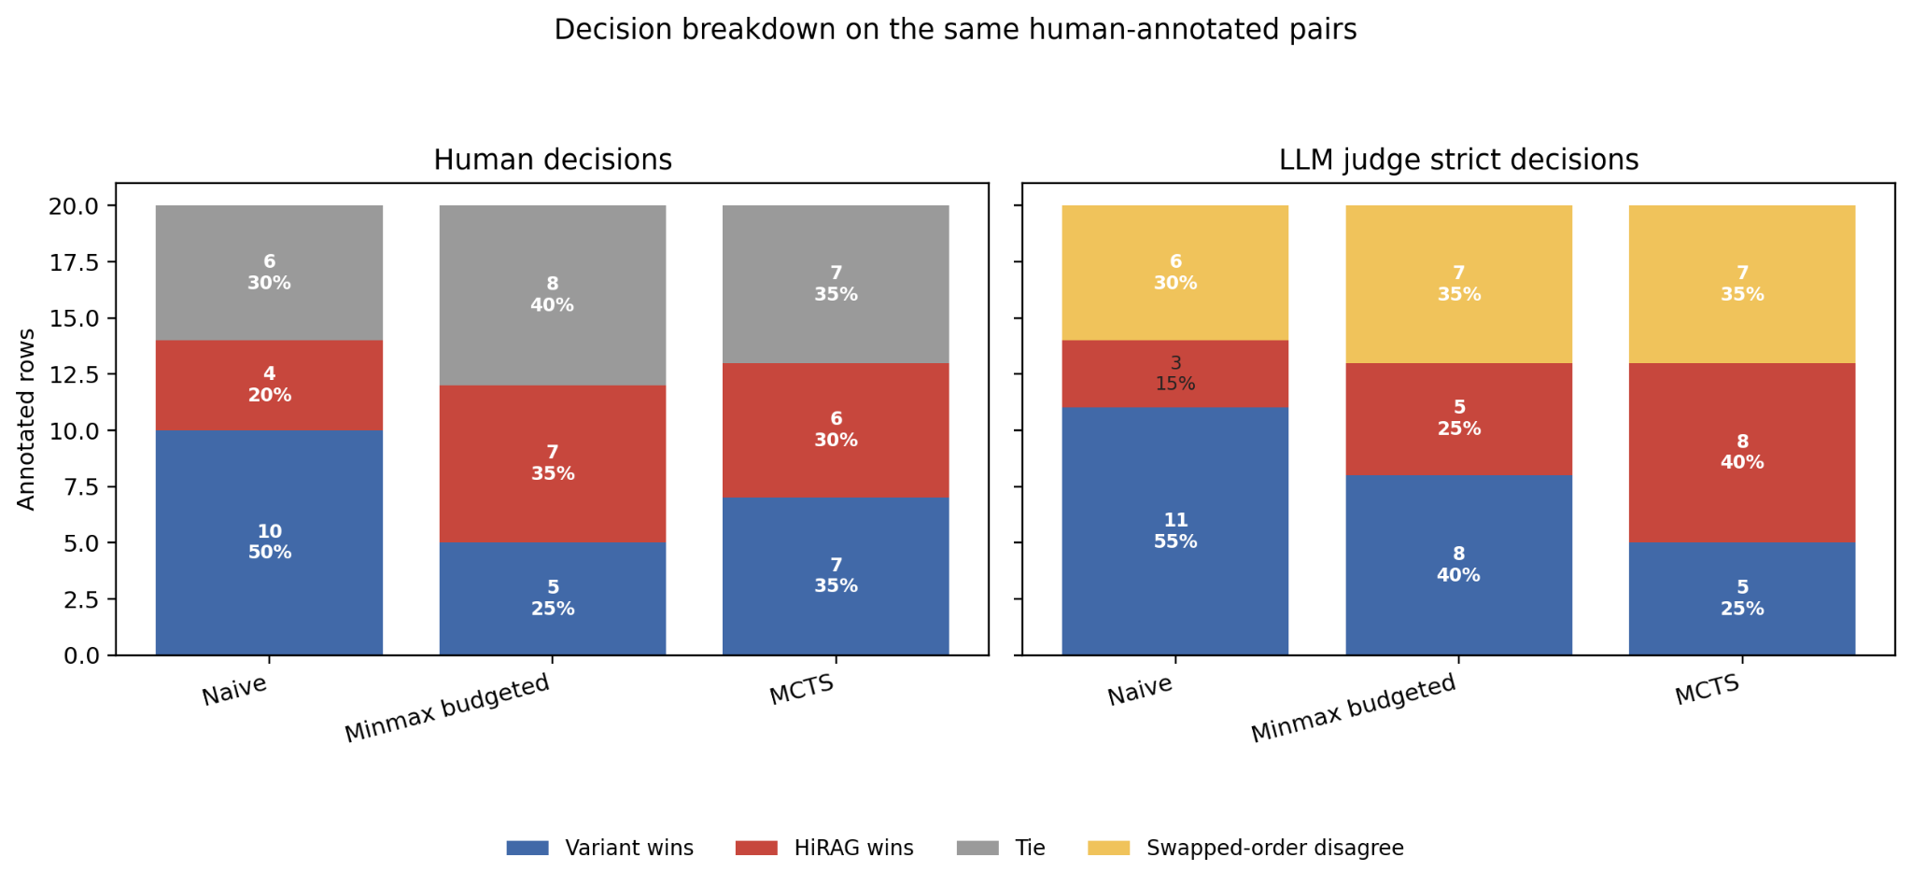

Slide 24
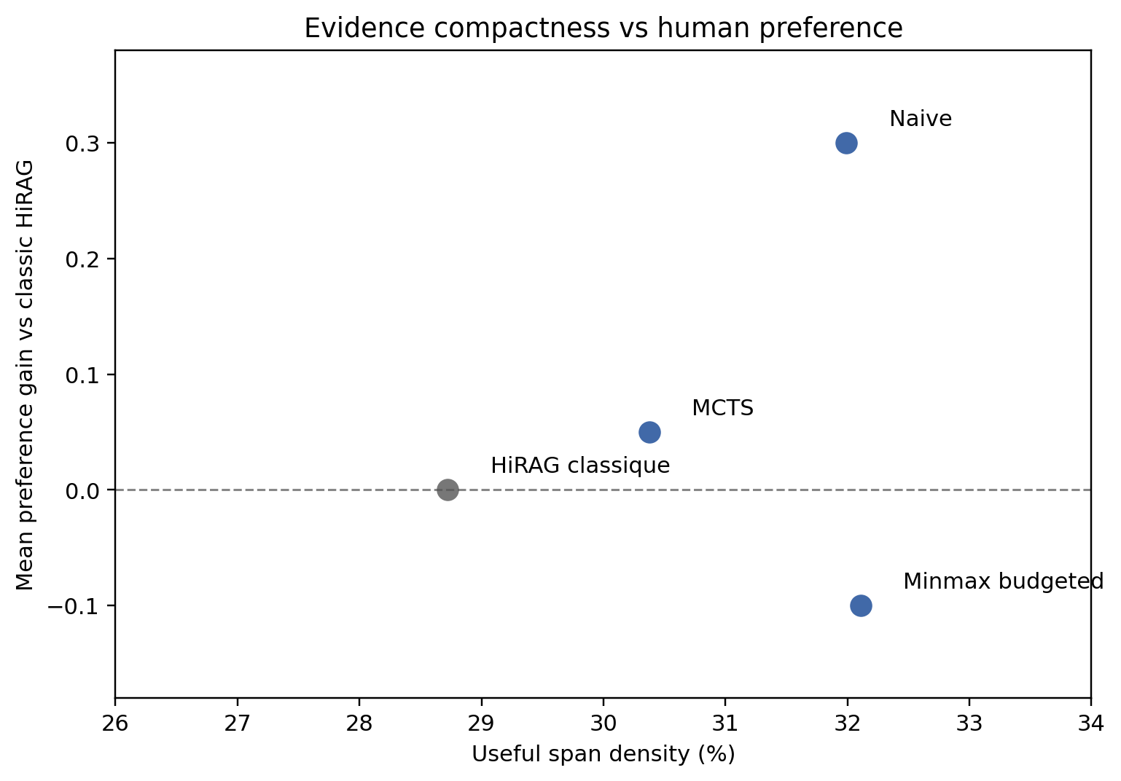

Slide 25

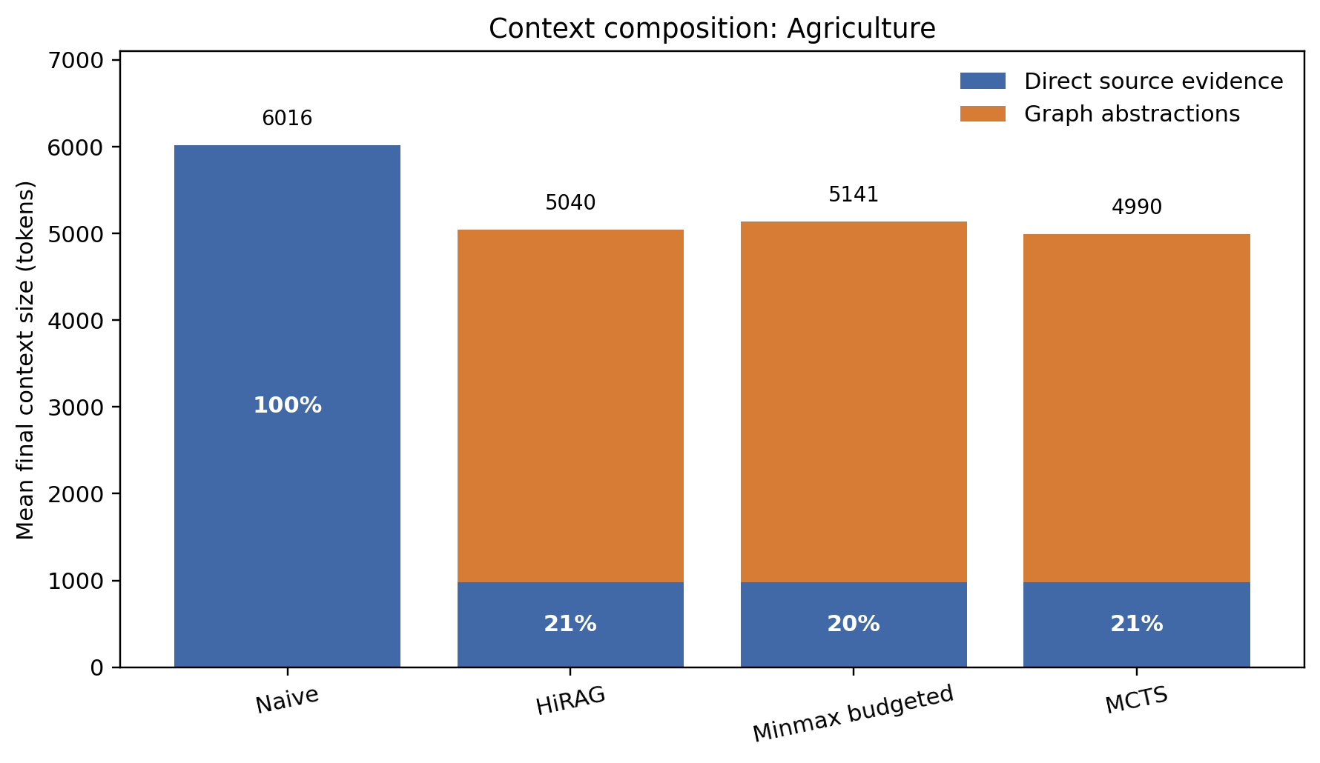
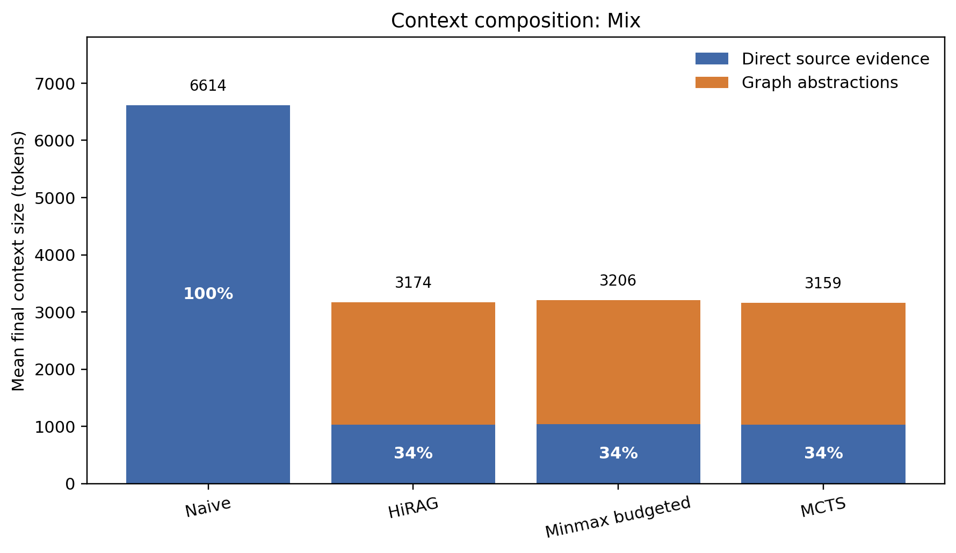
Composition des prompts
Analyse comparative de l’assemblage du contexte
Agriculture
Mix

Slide 26
Conclusion
1
Problème potentiel avec notre stratégie de chevauchement avec la requête
On sélectionne qu’une seule phrase (pas assez)
Encourageant que nos méthodes (surtout MCTS) de retrieval réussissent à battre HiRAG.
Il faut refaire l’évaluation sans la stratégie de chevauchement avec la requête
L’idée de query-aware bridge est prometteuse
2
3
Ces résultats montrent qu’un seule graphe est insuffisant pour complètement répondre à la question. Sûrement parce que le graphe contient que des résumés
Notes:
Quote: “We studied HiRAG, improved its graph traversal, and discovered that retrieval quality is not only about finding better graph paths. The final context must preserve enough direct source evidence, otherwise naive chunk retrieval can win.”

Slide 27
Conclusion
1
Problème potentiel avec notre stratégie de chevauchement avec la requête
On sélectionne qu’une seule phrase (pas assez)
2
Encourageant que nos méthodes de retrieval réussissent de battre HIRAG. Mais on doit refaire l’évaluation sans la stratégie de chevauchement avec la requête
3
Ces résultats montrent qu’un seule graphe est insuffisant pour complètement répondre à la question. Sûrement parce que le graphe contient que des résumés
MCTS may find a better or more query-relevant path through the graph, but if the final prompt still gives the LLM mostly abstract graph context and not the exact source evidence, the generated answer may not become noticeably better.
Example:
Retrieval finds:
- entity A
- entity B
- bridge path A -> C -> D -> B
- community report
- 5 source chunks
Context composition decides:
Final prompt:
- 800 tokens of entity descriptions
- 700 tokens of bridge paths
- 1000 tokens of community report
- only 500 tokens of source snippets
For many QA questions, that may be worse than:
Final prompt:
- 500 tokens of graph structure
- 2500 tokens of direct source evidence
That’s why naive can win: it has worse structure, but often gives the LLM more direct text evidence.
In short:
Retrieval decides where to look. Context composition decides what the LLM actually sees.
Nos variantes améliorent bien la structure du parcours dans le graphe, mais cela ne suffit pas : pour des tâches QA, la qualité finale dépend fortement de la composition du prompt. Si le contexte final remplace trop d’évidence textuelle exacte par des abstractions graphe, naive RAG peut gagner malgré un retrieval moins structuré.
Context composition is very important (and part of the explanation why naive RAG seems to work better.
HiRAG adds a lot of summarised descriptions and overloads the context window / doesn’t select the useful things.
MCTS improves the search formulation, but context composition remains the bottleneck.
Notes:
Quote: “We studied HiRAG, improved its graph traversal, and discovered that retrieval quality is not only about finding better graph paths. The final context must preserve enough direct source evidence, otherwise naive chunk retrieval can win.”

